Slide 1
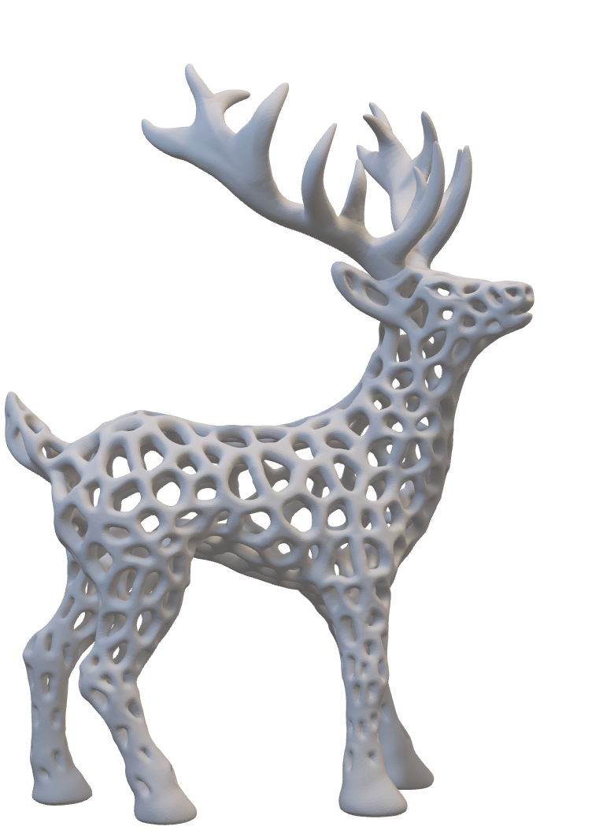
Projet tutoré
Application web 3D
Renard Tanguy
Faure Solène
Zhang Xin
Laury Lucie

Slide 2
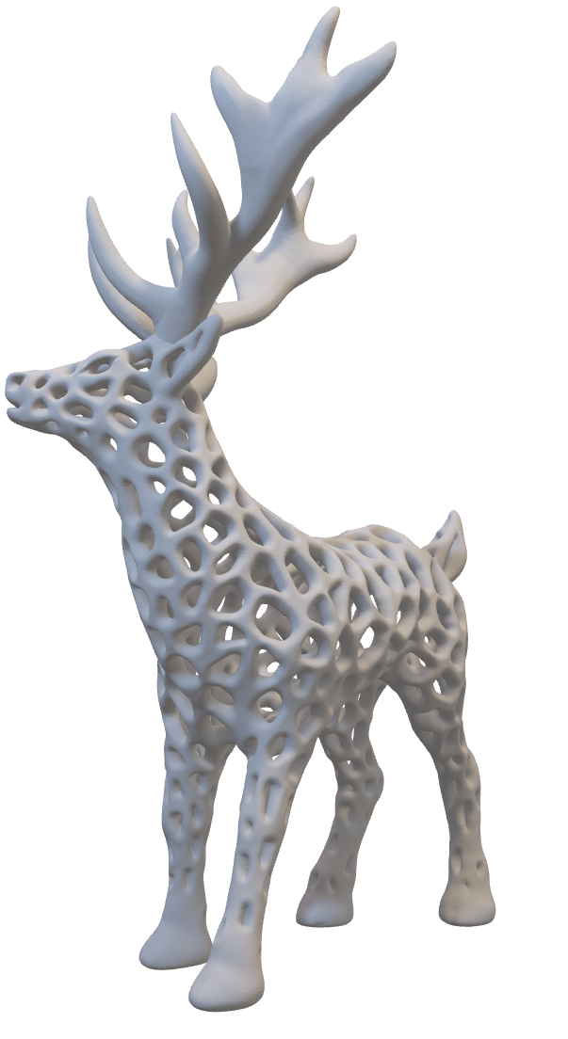
Plan
Introduction
I
Analyse
A
Application web 3D
Réalisation
R
Planning
P
Conclusion
C

Slide 3

Introduction
I
Analyse
A
Réalisation
R
Planning
P
Conclusion
C

Slide 4
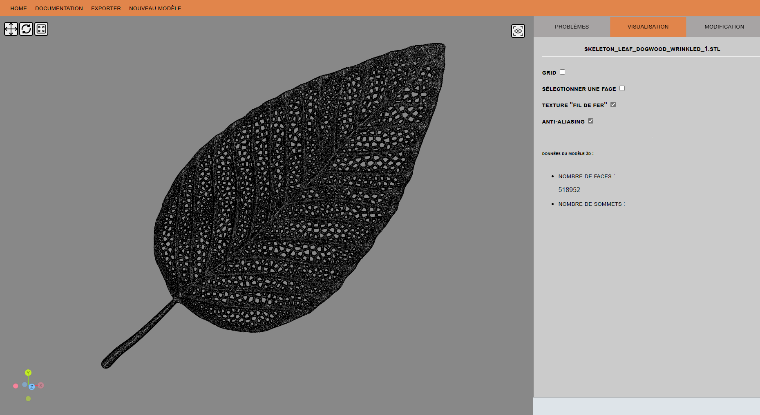
I
A
R
P
C

Slide 5
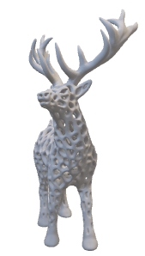
I
A
R
P
C

Slide 6
I
A
Fonctionnalités
R
P
C

Slide 7



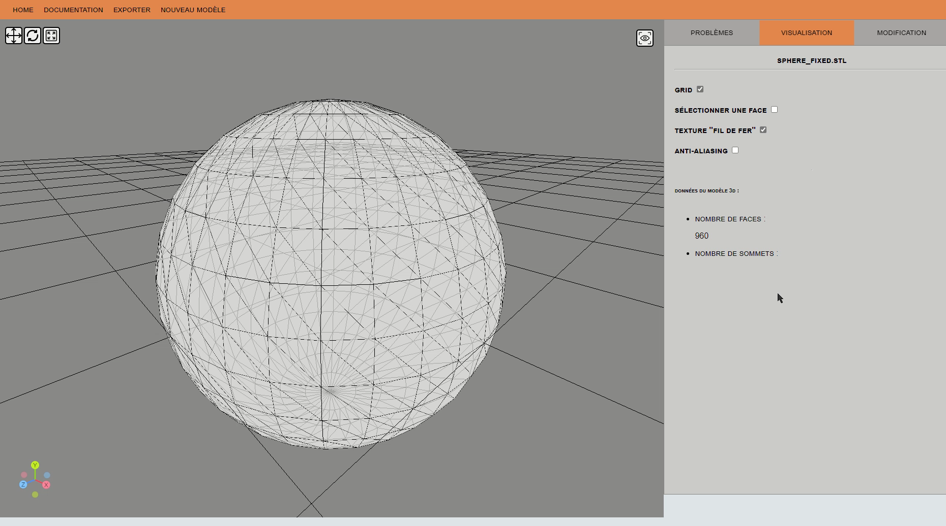
Visualisation d’un objet 3D
Prévu
Réalisé
Modifié
I
A
R
P
Mode de sélection d’une face
Prévu
Réalisé
Modifié
C

Slide 8
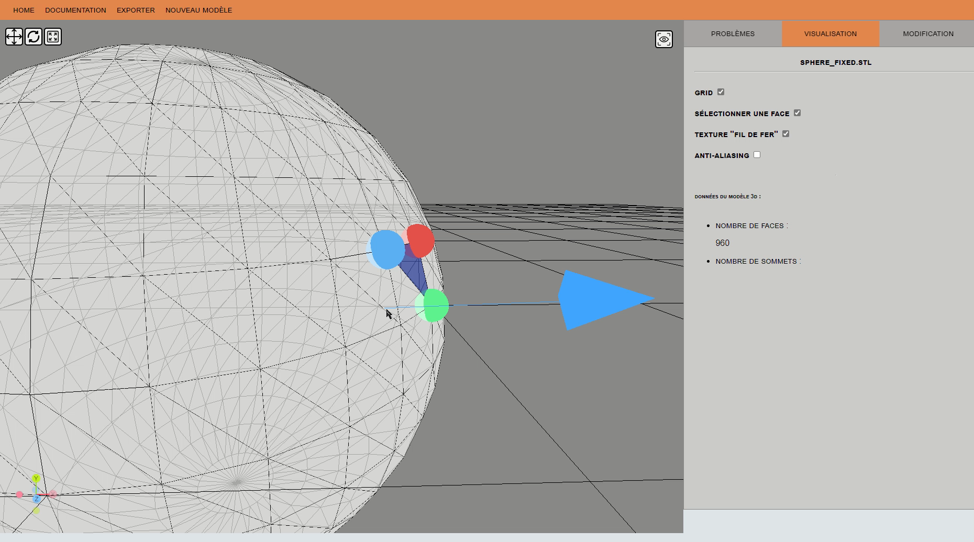
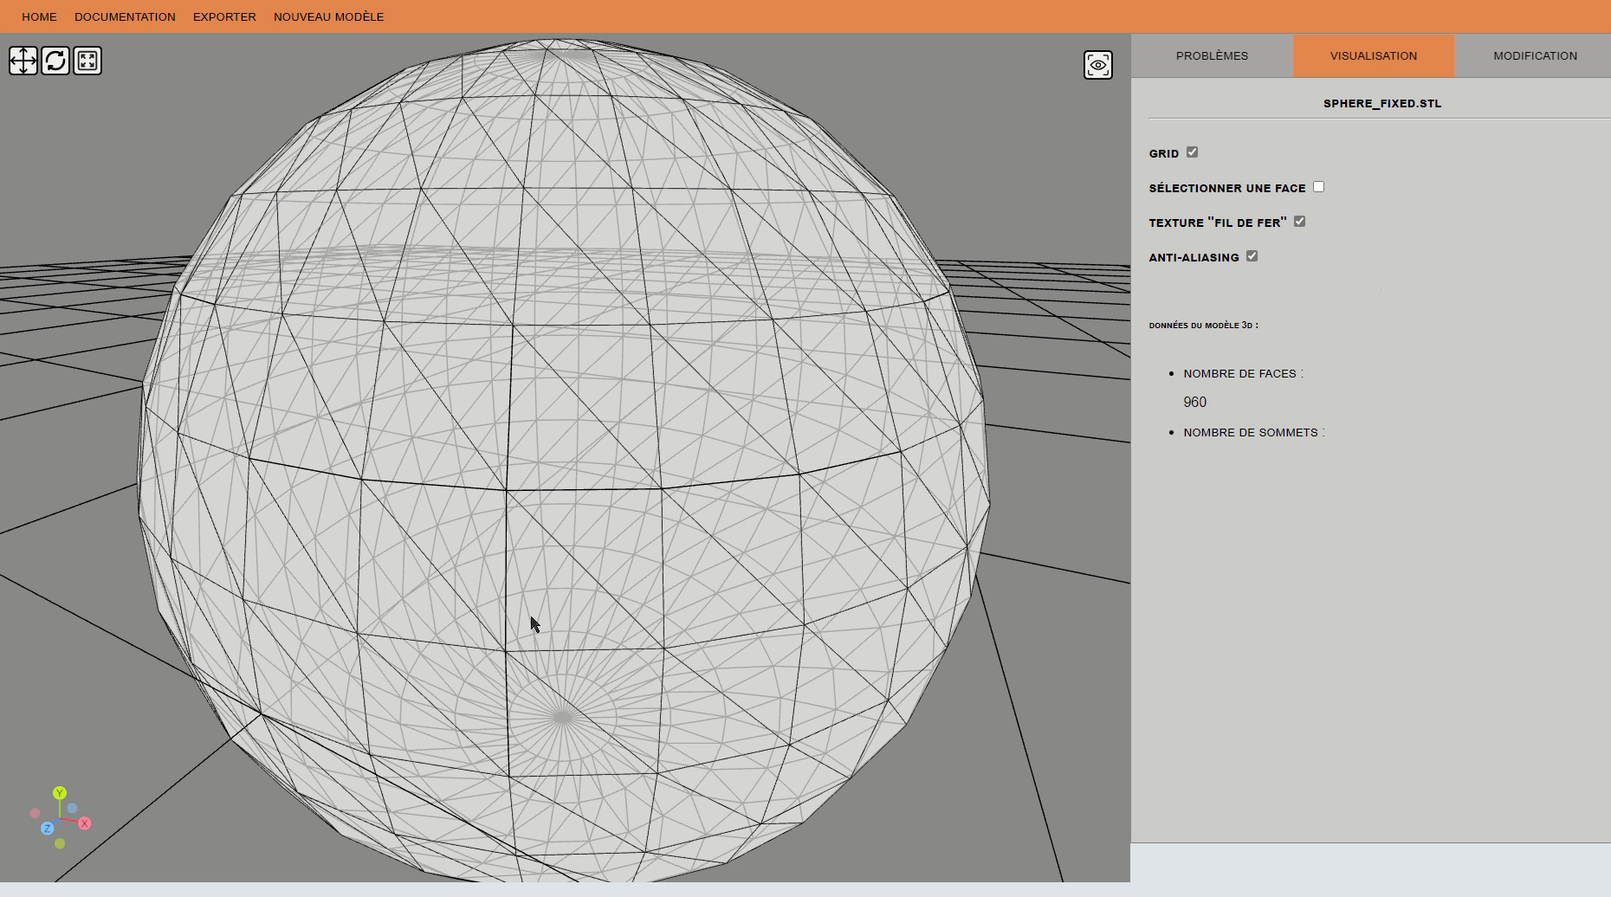
Changer les coordonnées d’un point
Prévu
Réalisé
Modifié
I
A
R
P
Générer un point
Prévu
Réalisé
Modifié
C

Slide 9
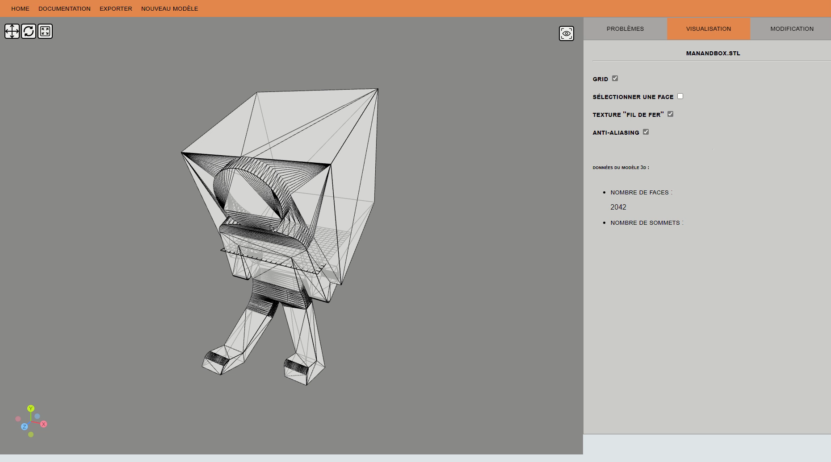
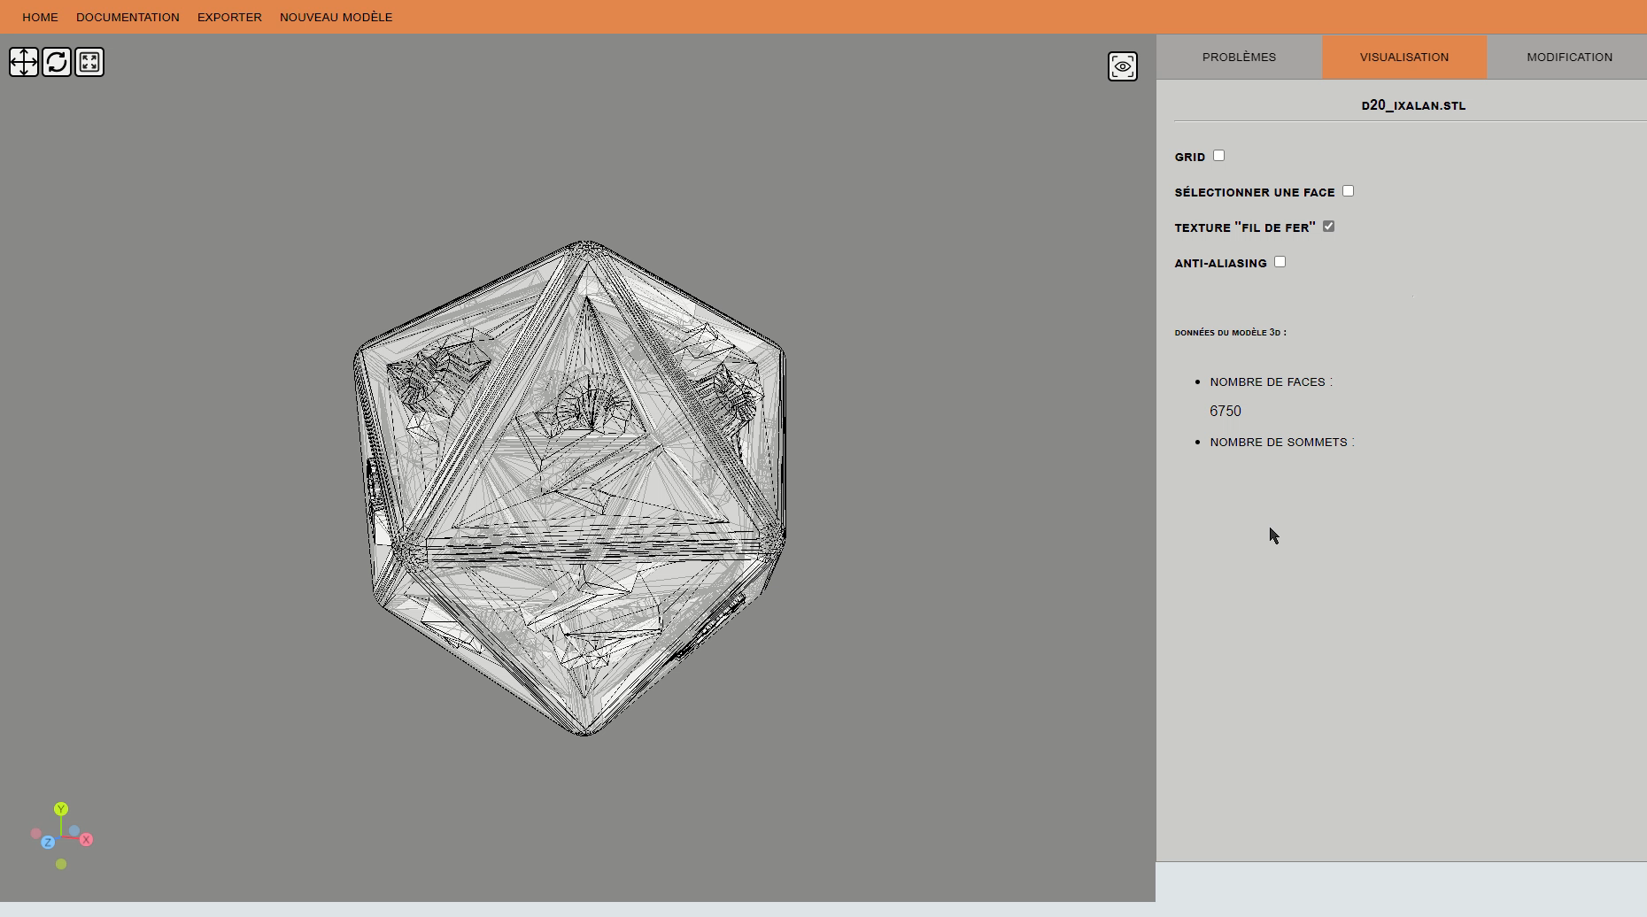
Modifier l’orientation
Prévu
Réalisé
Modifié
I
A
R
P
Changer la texture de l’objet
Prévu
Réalisé
Modifié
C

Slide 10
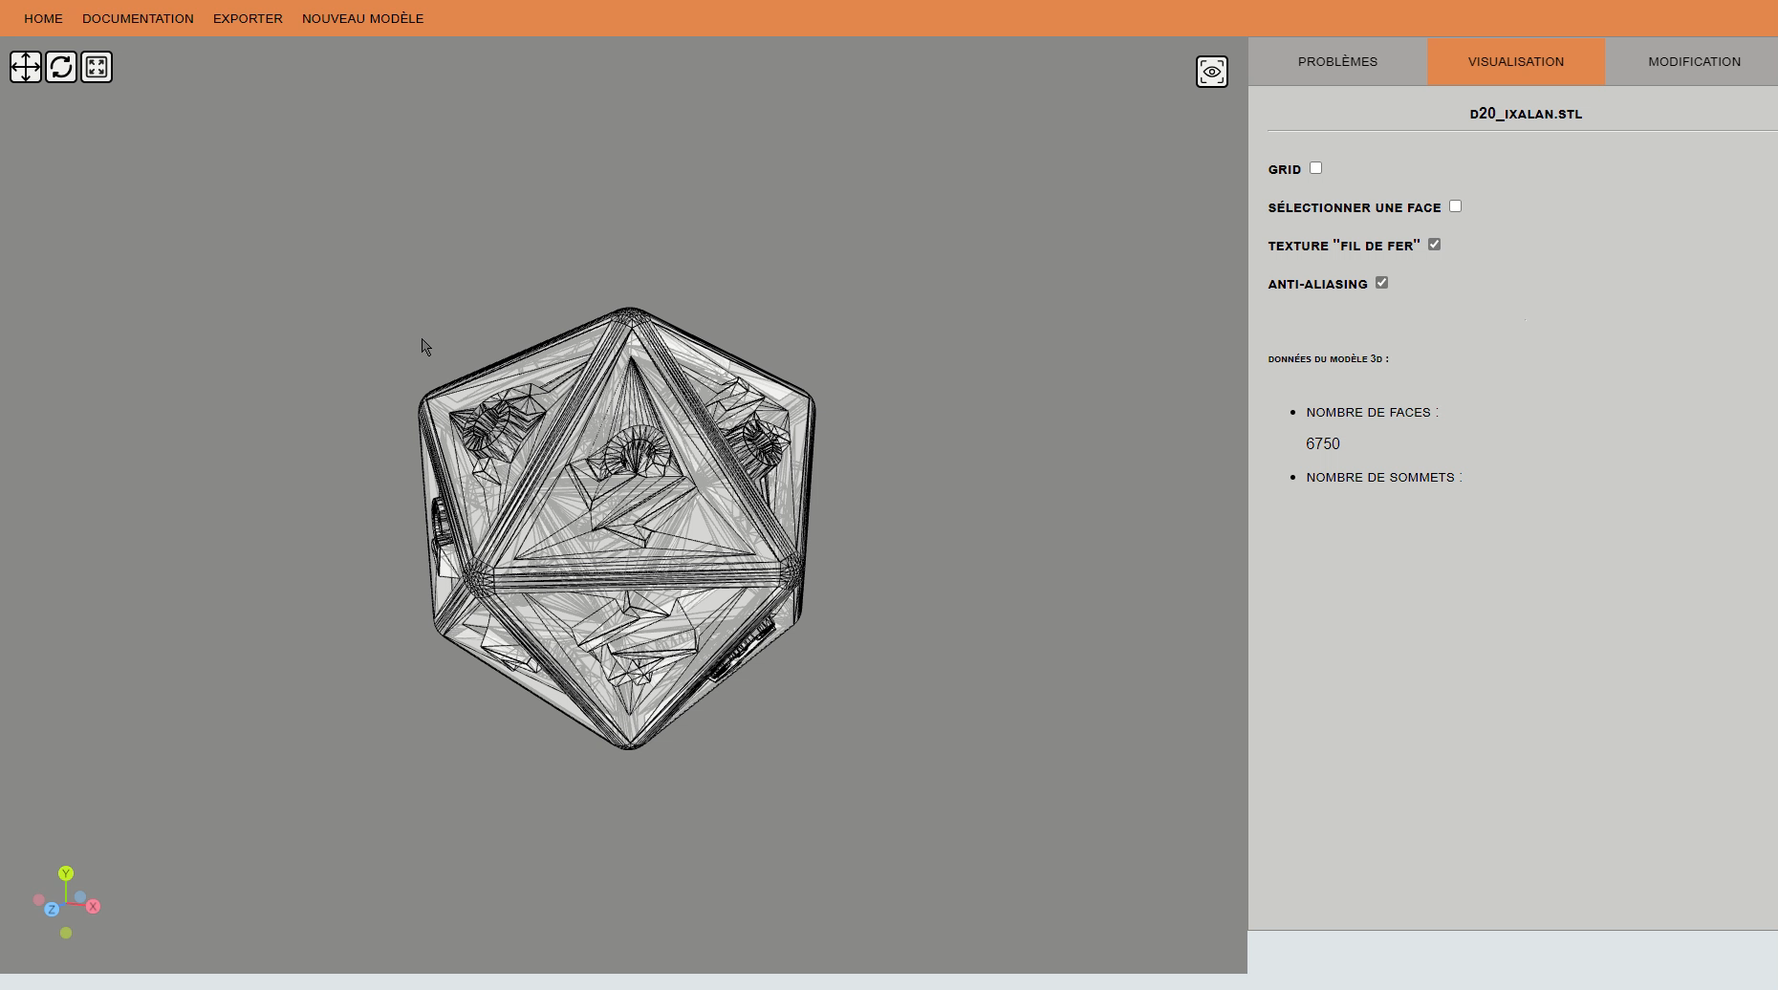
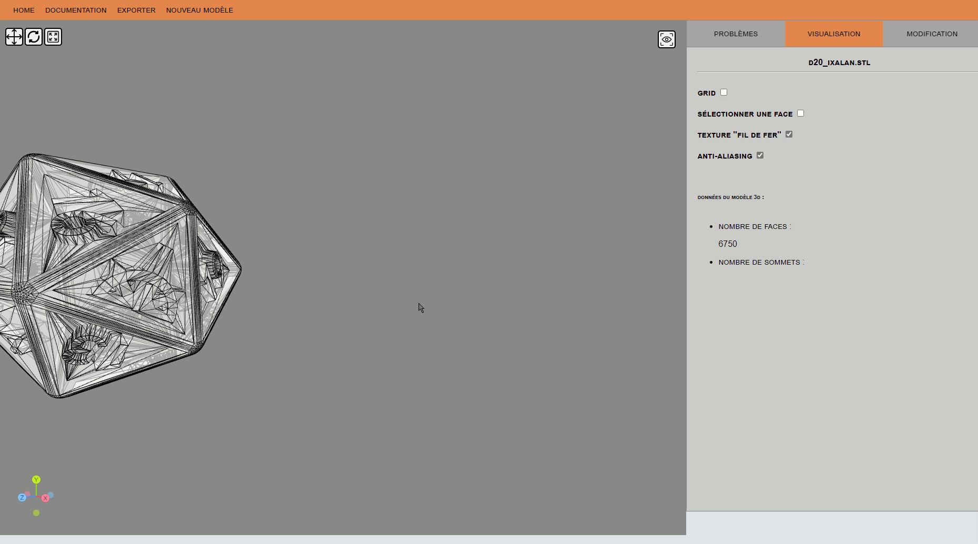
Exporter le fichier au format STL
Prévu
Réalisé
Modifié
I
A
R
P
Remplacer l’objet au centre
Prévu
Réalisé
Modifié
C

Slide 11
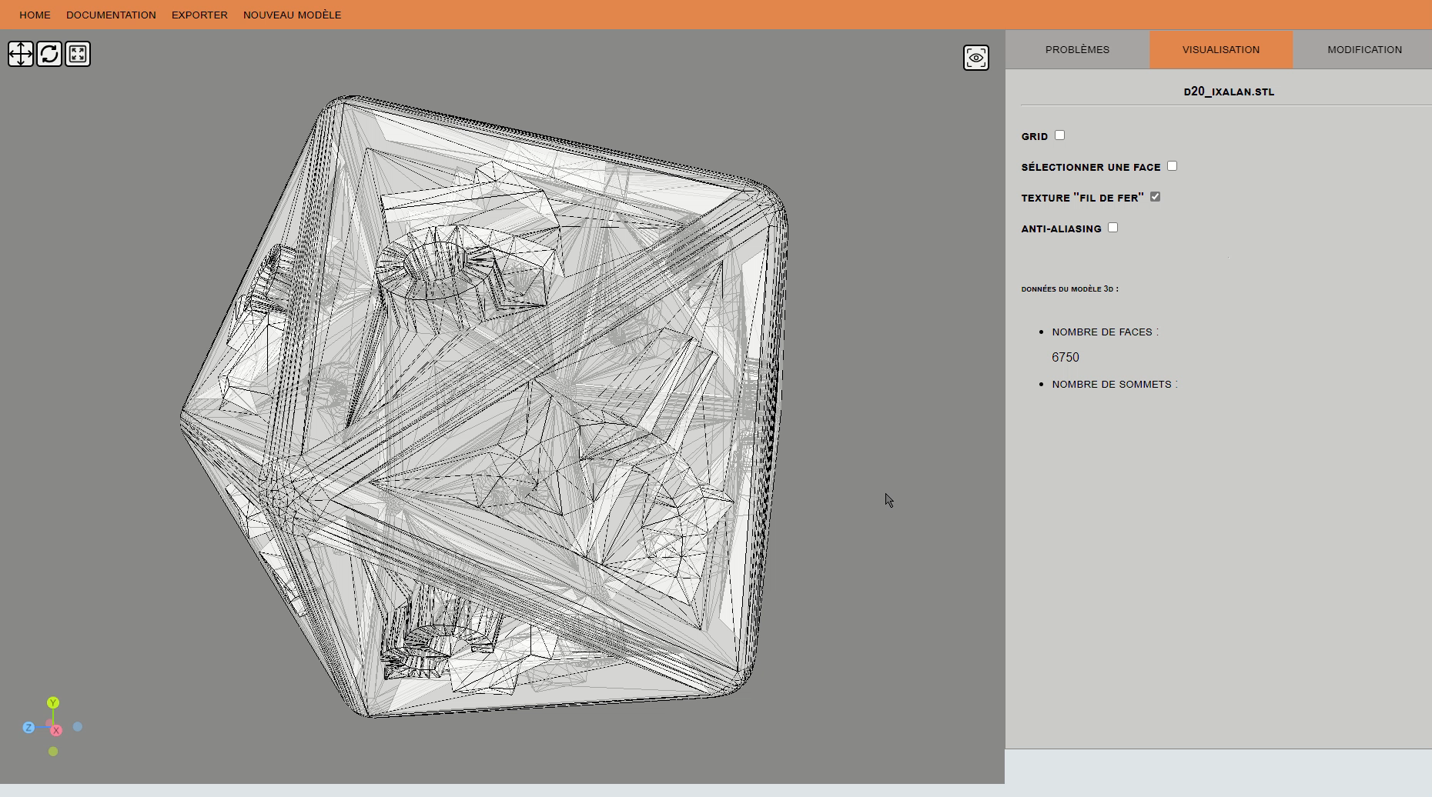
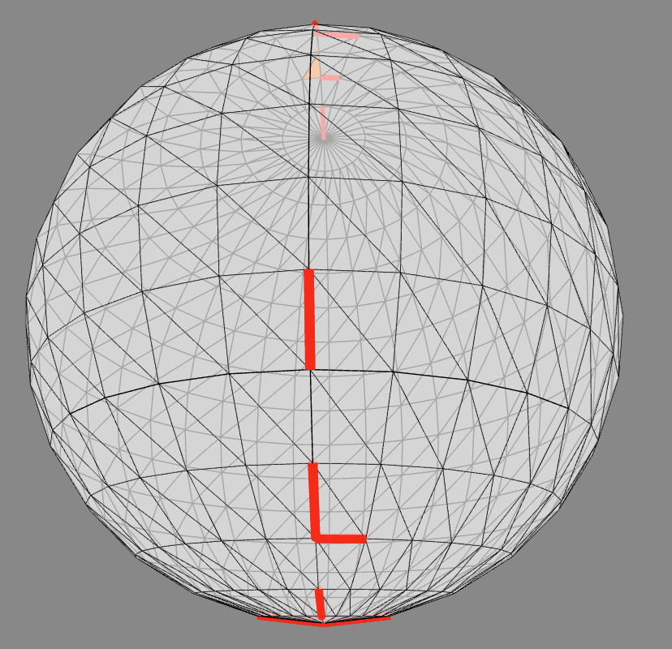
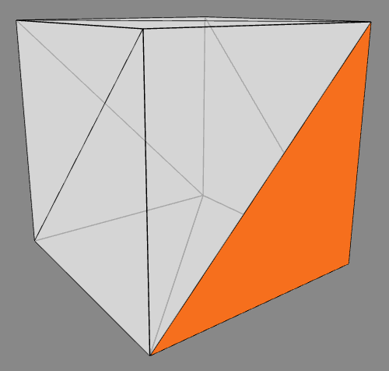
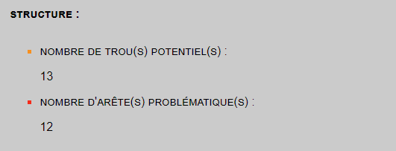
Anti-aliasing
Prévu
Réalisé
Modifié
I
A
R
P
Communication des erreurs
Prévu
Réalisé
Modifié
C

Slide 12
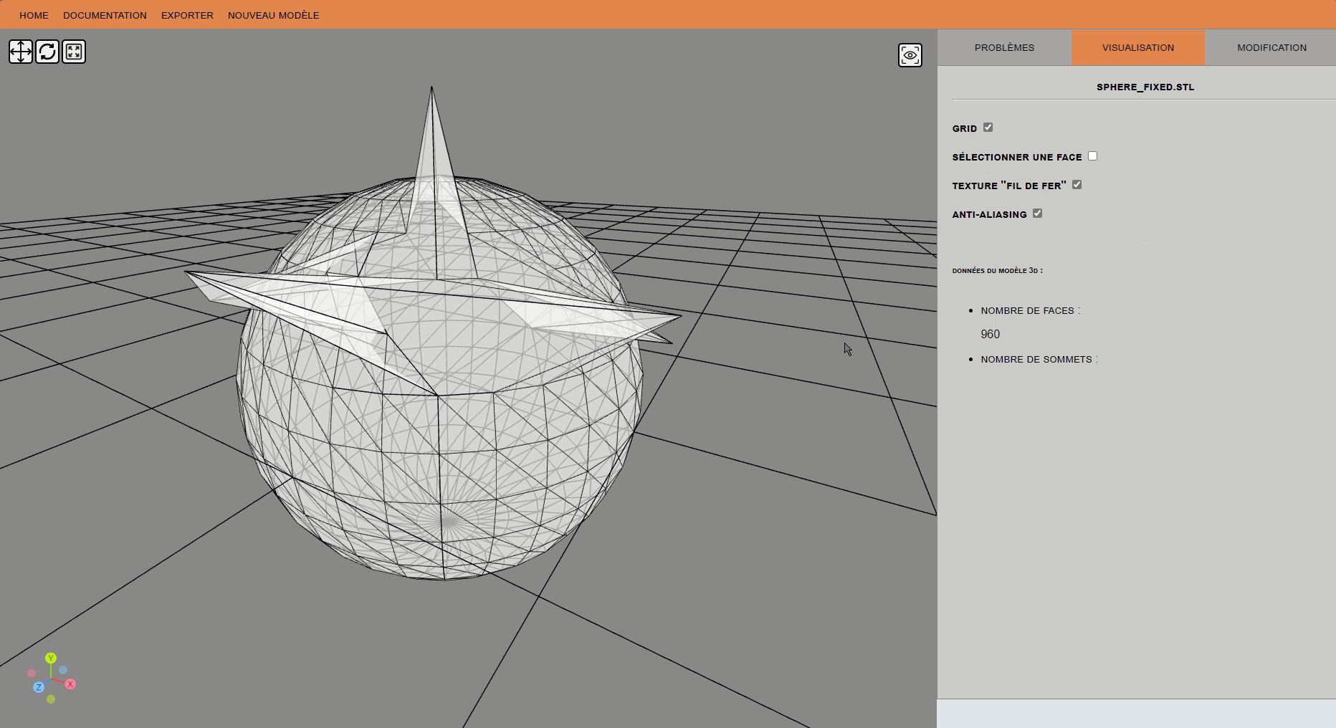
Seconde scène
Prévu
Réalisé
Modifié
I
A
R
P
Réparation du maillage
Prévu
Réalisé
Modifié
C

Slide 13
I
A
Différence algorithmique
R
P
C

Slide 14
Algorithme remplissageDesDonnees
Fonction convertSTLToData (positions : Tableau[0…n]) : Mesh
début
sommetsSkipList ← new VertexSkipList()
faces ← [ ] // tableau de faces du modèle 3D
pour i de 0 à n -1 avec un pas de 9 faire
sommetsCourants ← [ ]
sommetsCourants[1] ← créerSommet(new Point( positions[i], positions[i+1],positions[i+2, sommetsSkipList])
sommetsCourants[2]← créerSommet(new Point( positions[i+3], positions[i+4], positions[i+5, sommetsSkipList])
sommetsCourants[3]← créerSommet(new Point( positions[i+6], positions[i+7], positions[i+8], sommetsSkipList)
halfedges ← []
pour chaque sommet de sommetsCourant faire
he ← new Halfedge(sommet)
halfedges.push(h)
fpour […]
I
A
R
P
C

Slide 26
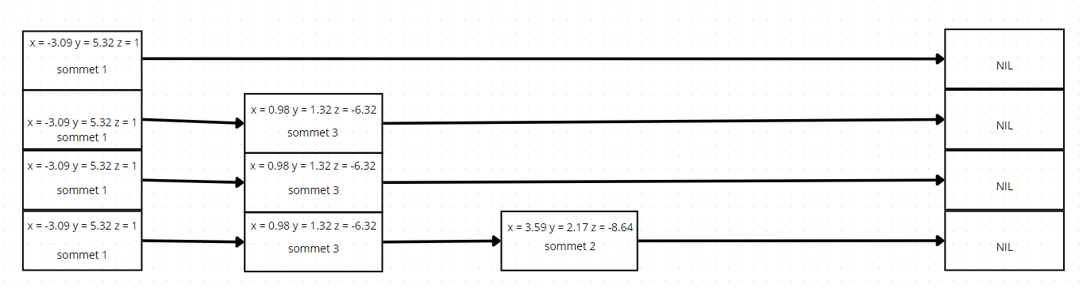
Présentation de la SkipList
I
A
R
P
C

Slide 27
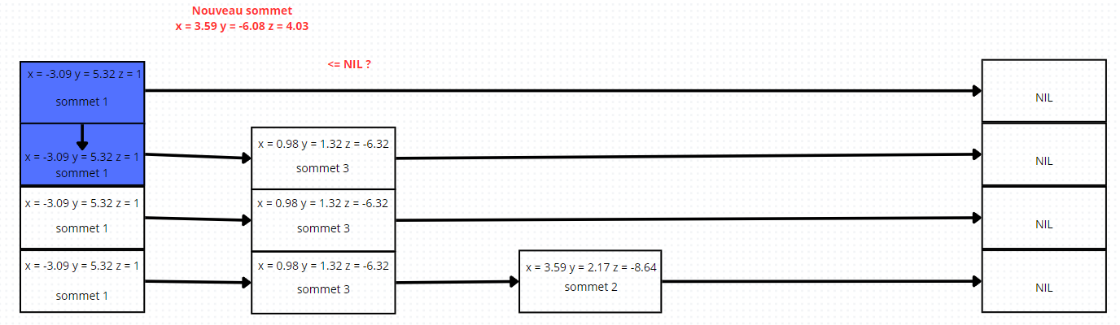
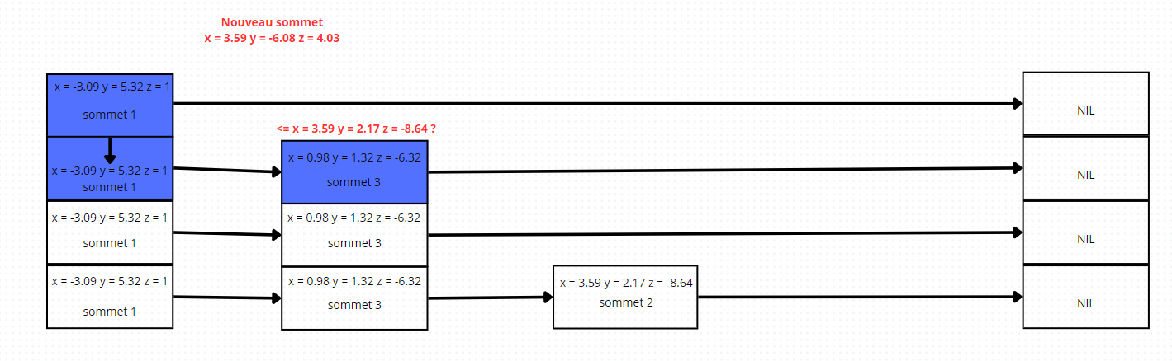
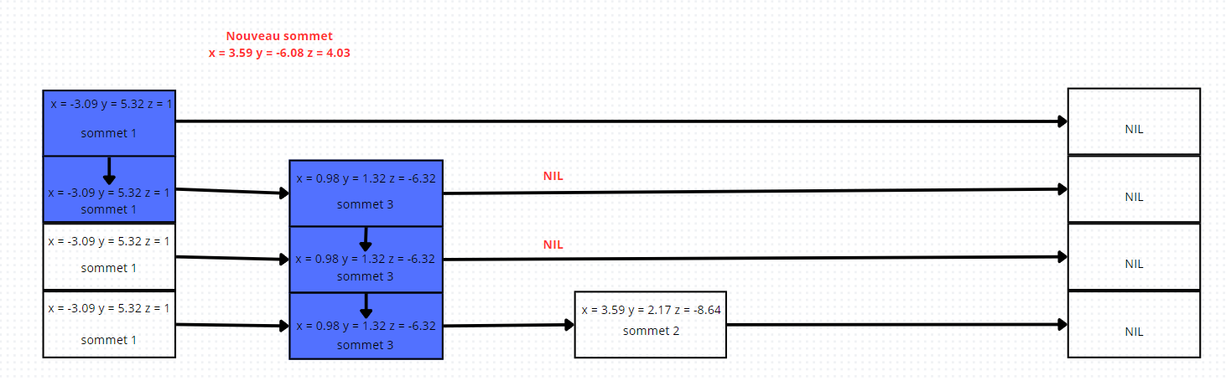

Insertion dans la SkipList
I
A
<=
R
P
C

Slide 28
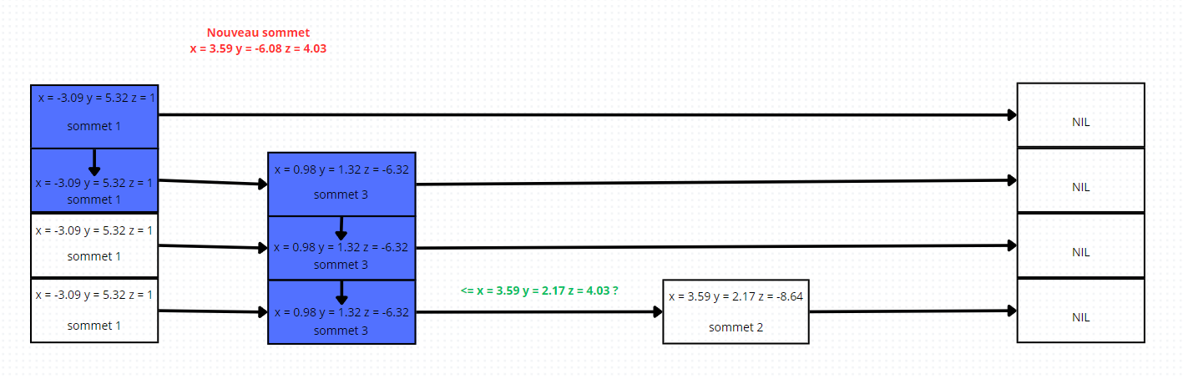
Insertion dans la SkipList
I
A
R
P
C

Slide 29
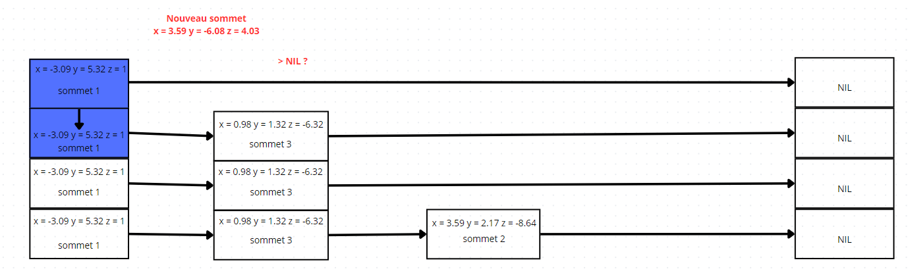
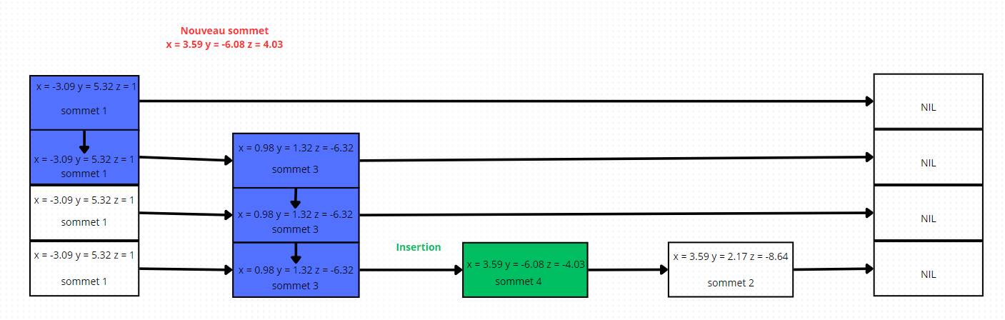
Insertion dans la SkipList
I
A
R
P
C

Slide 30
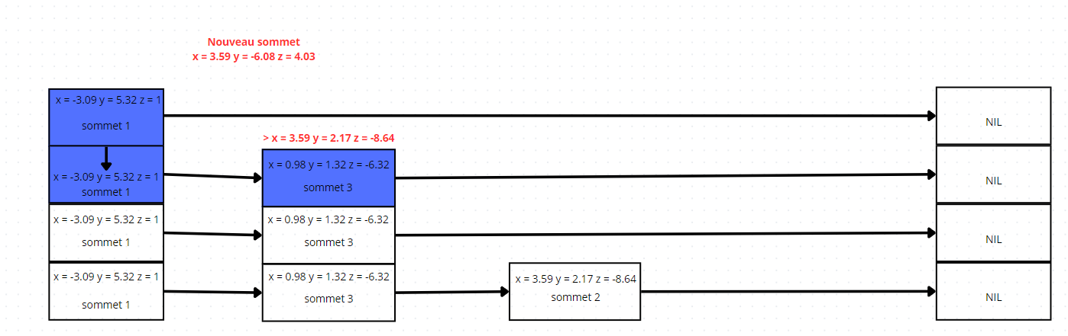
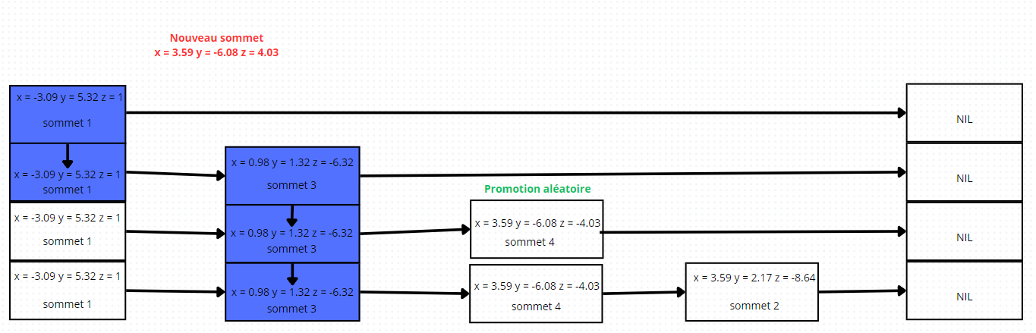
Insertion dans la SkipList
I
A
R
P
C

Slide 31
Insertion dans la SkipList
I
A
R
P
C

Slide 32
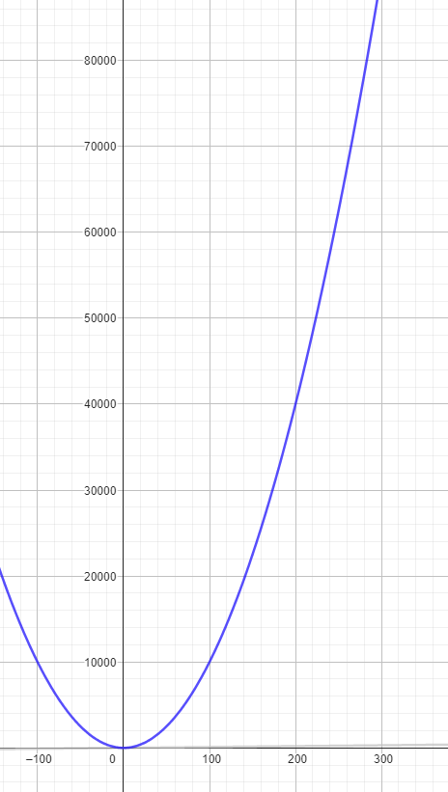
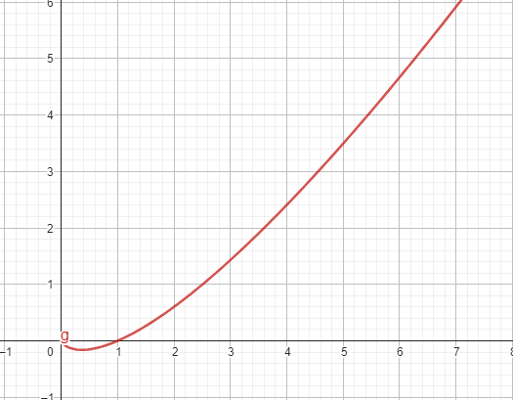
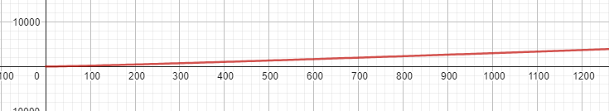

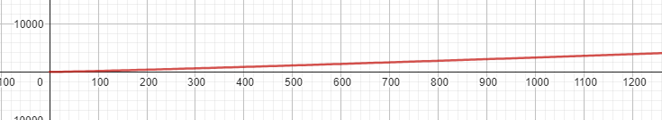

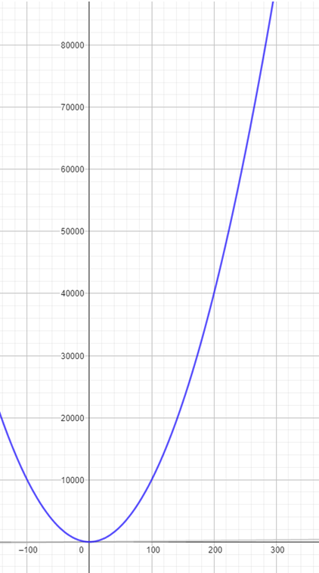
1
2
Complexité : O($n^{2}$)
Complexité : O($n\log\left(n\right)$)
I
A
R
P
C

Slide 33
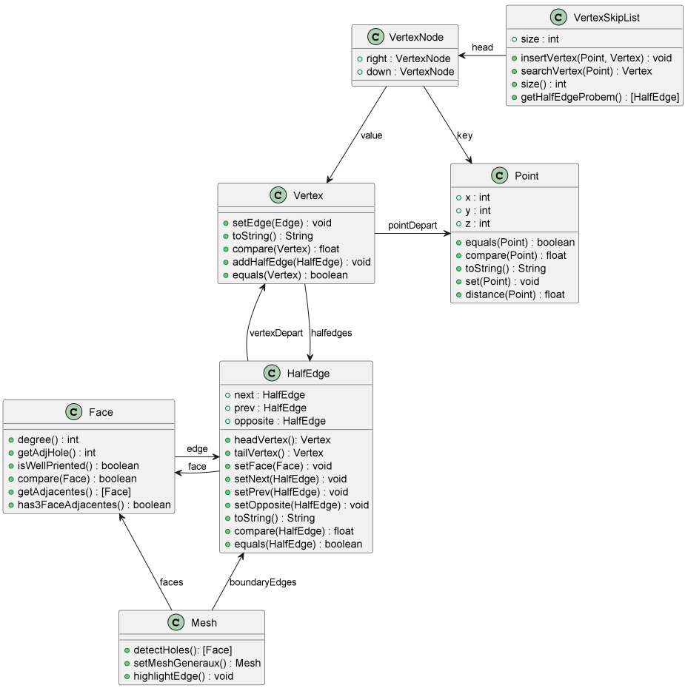
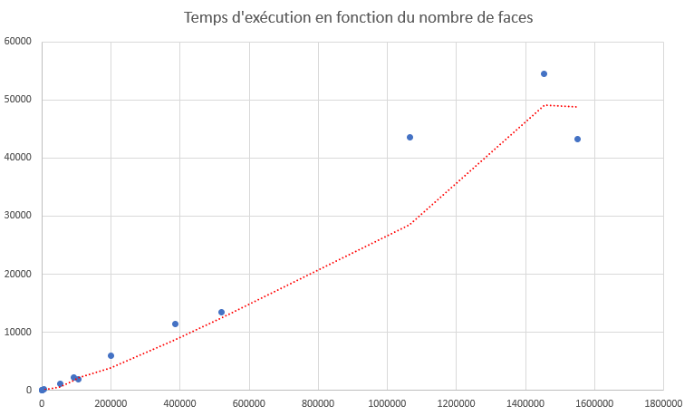


1
2
Complexité : O($n\log\left(n\right)$)
I
A
R
P
C

Slide 34
1
2
Complexité : O($n\log\left(n\right)$)
I
A
R
P
C

Slide 35


Difficultés rencontrées
S
Solène
T
Tanguy
X
Xin
L
Lucie
I
A
Algorithme remplissage des données
Détection des problèmes
Efficacité du programme
Exportation
Communication des erreurs
Import
Visualisation & repère
Structure de données
Anti-aliasing
Détection des problèmes
Vue d’origine
Orientation
Structure & remplissage de données
Design
Coordonnées d’un point
Générer un point
Calcul de complexité
Ecran de chargement
Nombre de faces adjacentes
changement de texture
Reflets
Recherches
Calcul de complexité
Efficacité et rapidité du remplissage de données.
10min – 1h30
R
Imprécision des coordonnées des points dans le plan 3D
Identification d’un même point
P
Résolution
SkipList
Ms – 1min
C

Slide 36
Difficultés rencontrées
S
Solène
T
Tanguy
X
Xin
L
Lucie
I
A
Algorithme remplissage des données
Détection des problèmes
Efficacité du programme
Exportation
Communication des erreurs
Import
Visualisation & repère
Structure de données
Anti-aliasing
Détection des problèmes
Vue d’origine
Orientation
Structure & remplissage de données
Design
Coordonnées d’un point
Générer un point
Calcul de complexité
Ecran de chargement
Nombre de faces adjacentes
changement de texture
Reflets
Recherches
Calcul de complexité
Efficacité et rapidité du remplissage de données.
10min – 1h30
R
Imprécision des coordonnées des points dans le plan 3D
Identification d’un même point
P
Résolution
SkipList
Ms – 1min
C

Slide 37
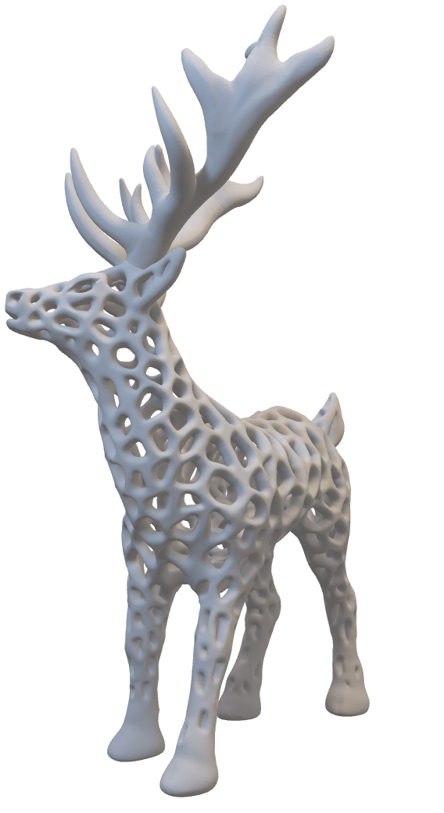
Difficultés rencontrées
Objectifs & planning
I
Itération 5
Itération 6
A
Réparation du maillage
Sélection de plusieurs faces
Réalité virtuelle
R
P
C

Slide 38
Objectifs & planning
I
A
Itération 5
Itération 6
Réparation du maillage
Sélection de plusieurs faces
Réalité virtuelle
Conclusion
R
P
C

Slide 39
1
2
I
A
R
P
C

Slide 40
I
A
R
P
C

Slide 41
I
A
R
P
C

